Slide 1




Projet UE-4 :
Identification d’interlocuteurs
Master 2 Informatique Médical
GUNDUZ Maxime
AIT SAID Hicham
6 Janvier 2025
2024-2025

Slide 2
Plan
Introduction et présentation
Conception de notre jeu de données et représentation bag-of-word (TF-IDF)
Réalisation de nos modeles
Présentation des résultats et discussions des performences
Conclusion et avenir du projet
M2 IBM : GUNDUZ Maxime, AIT SAID Hicham

Slide 3

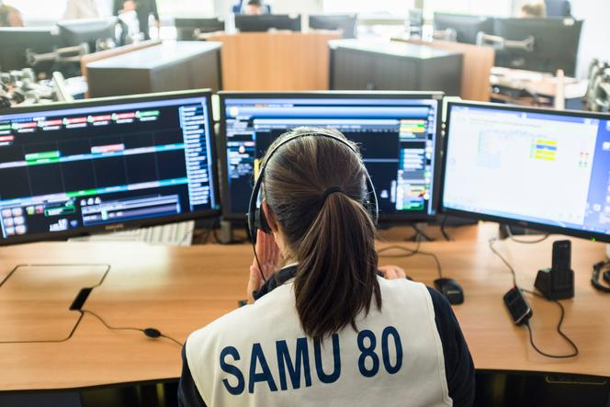
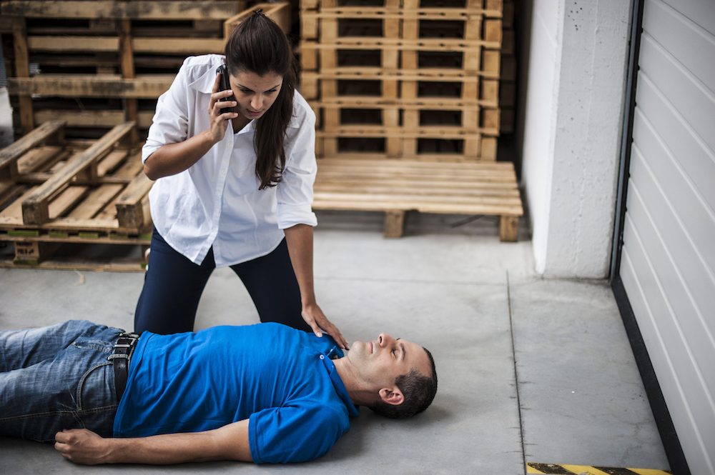
Présentation du contexte
Échange téléphonique
“Patient” “Médecin”
SAMU (Service d'Aide Médicale Urgente)
2021 :
-32,3 millions d’appel, selon sfmu (société francaise de médecine d’urgence)
-2-3 minutes par appels en moyennes
M2 IBM : GUNDUZ Maxime, AIT SAID Hicham
1/9

Slide 4




Jeu de données
Importation du jeu de données
Dataset : medkit/simsamu
[
{
‘patient’ : [‘toute les phase du patient dans le cas’],
‘medecin’ : [‘toute les phase du médecin dans le cas’]
},
{Cas 2} , {cas 61}
]
Fichier srt
Fichier rttm
M2 IBM : GUNDUZ Maxime, AIT SAID Hicham
2/9

Slide 5



Représentation bag-of-word (TF-IDF)
Conversion en minuscule
Suppression de mot sans valeur ('heu', 'euh', 'hum', 'bah‘)
Dataset
3 Mot les plus importants :
- Medecin : [accord, madame, ça]
- Patient : [non, oui, là]
3061 phrases :
- Médecin :1594 phrases
- Patient : 1467 phrases
Matrice (3061x2625 termes)
M2 IBM : GUNDUZ Maxime, AIT SAID Hicham
3/9

Slide 6

Conception Modéle Régression logistique
Feature Selection :
Réduire le nombre de caractéristiques en ne gardant que les plus pertinentes.
Grid Search :
Matrice TF-IDF
Importation de modele de sklearn
Trouver les meilleurs paramètres pour optimiser les performances du modèle
- Hyperparameter Tuning
Ajuster les paramètres du modèle pour un équilibre optimal entre précision et généralisation.
Modéle méthode Classique Régression logistique
M2 IBM : GUNDUZ Maxime, AIT SAID Hicham
4/9

Slide 7

Conception Modéle BERT (CamemBERT)
Test de Prompt :
Défaut : la phrase est donnée telle quelle
Question : la phrase est présentée sous forme de question, comme "Est-ce que cette phrase vient d'un médecin ou d'un patient ?«
Context : la phrase est introduite avec un contexte, comme "Dans le contexte d'un appel au SAMU, analyser qui parle."
Role : La tâche est explicitement décrite, par exemple "Identifier le rôle du locuteur (médecin/patient) : [texte]."
Importation de modele Bert (CamemBERT)
Modele Bert (CamemBERT)
Test de température : [0.5, 1.0, 2.0]
M2 IBM : GUNDUZ Maxime, AIT SAID Hicham
5/9

Slide 8
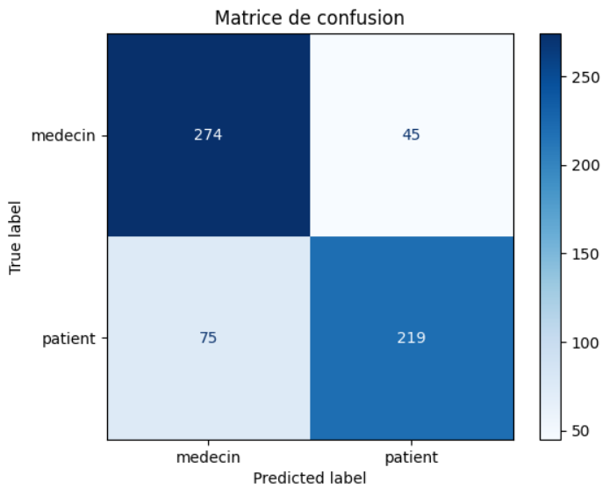
Analyse Résultat de la Régression logistique
Présicions : 80,42%
Medecin (319) : 79%
patient (294) : 83%
Surclassification en médecin
M2 IBM : GUNDUZ Maxime, AIT SAID Hicham
6/9

Slide 9
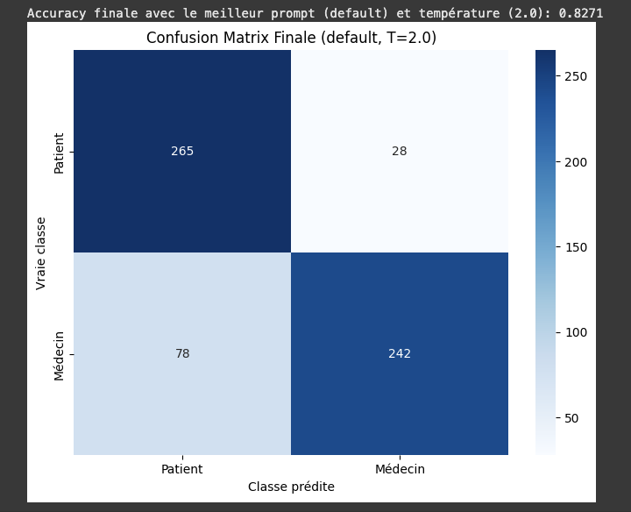
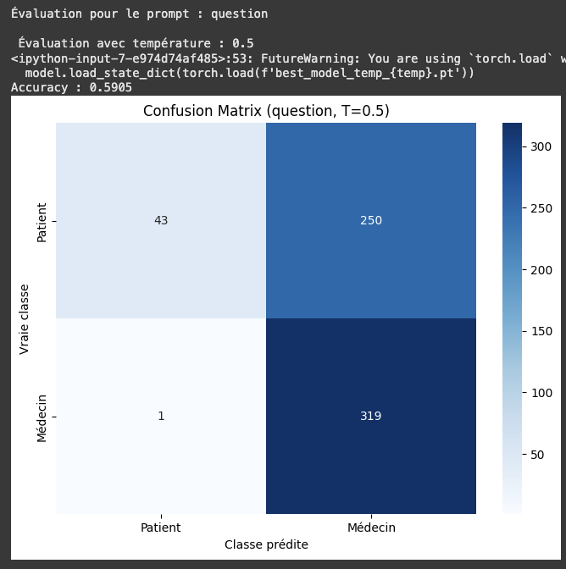
Analyse Résultat de BERT (CamemBERT)
M2 IBM : GUNDUZ Maxime, AIT SAID Hicham
7/9

Slide 10
Comparaison de nos 2 modéles
Régression logistique
CamemBERT
Présicions : 80,42%
Présicions : 82,71%
75 faux négatifs“patient"
78 faux négatifs "médecin"
M2 IBM : GUNDUZ Maxime, AIT SAID Hicham
8/9

Slide 11

Conclusion et Avenir du projet
- Préparation d’un jeu de données et conception de modele
- Augmenté la taille du jeu de données
- Entrainé CamemBert sur des textes avec exemple médical
- Ajuster l'entraînement pour plus d’attention aux phrase des patients
- Ajout de sous-classes pour l’interlocuteur “patient”
M2 IBM : GUNDUZ Maxime, AIT SAID Hicham
9/9

